Slide 1
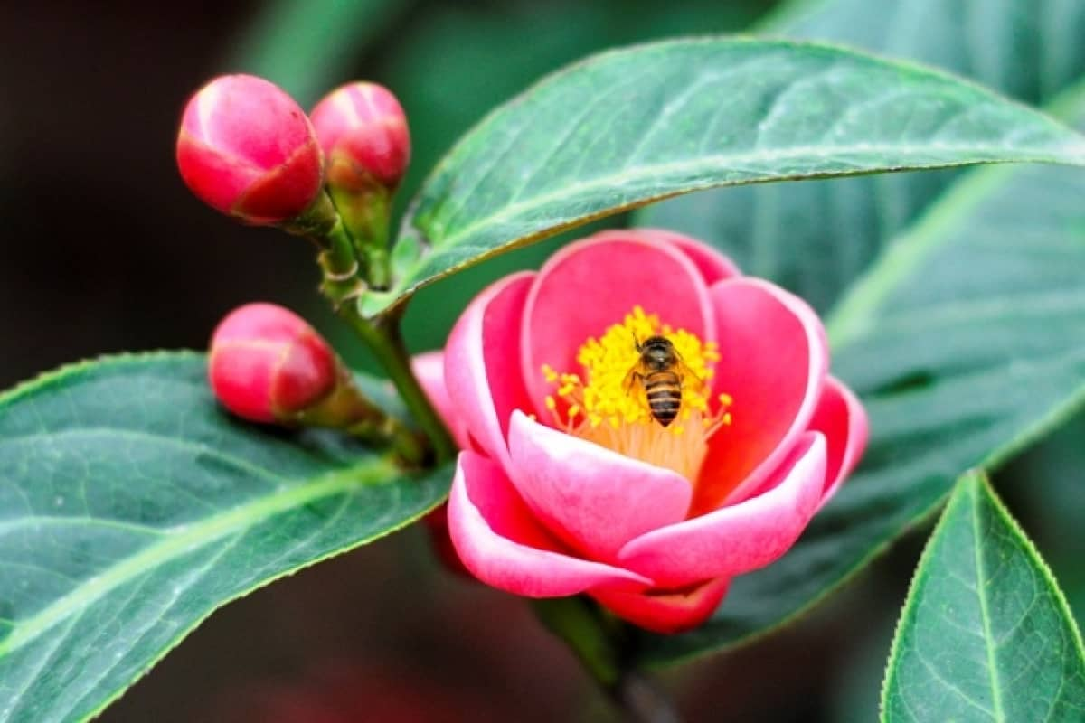
TIẾT 23
TÌM HIỂU CHUNG VỀ VĂN BIỂU CẢM

Slide 2
Em hãy nhắc lại khái niệm Văn tự sự và Văn miêu tả ?

Slide 3
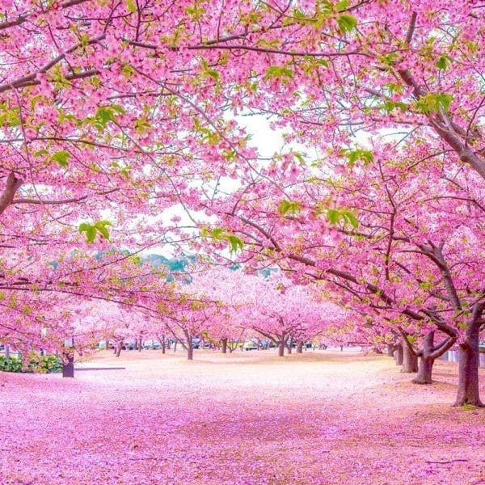
Văn tự sự là loại văn trình bày một chuỗi các sự việc, có mở đầu, diễn biến, kết thúc, thể hiện một ý nghĩa.
- Văn miêu tả là loại văn nhằm giúp người đọc, người nghe hình dung những đặc điểm, tính chất nổi bật của sự vật, sự việc, con người, phong cảnh,…

Slide 4
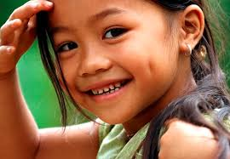
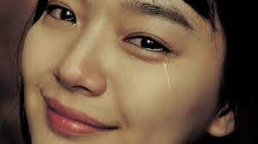
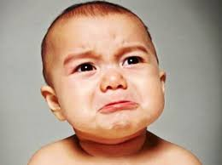
I- Nhu cầu biểu cảm và văn biểu cảm
1. Nhu cầu biểu cảm của con người:
Nhu cầu biểu cảm là mong muốn được bày tỏ những rung động của mình ra bên ngoài.
a) Tìm hiểu ví dụ : (sgk/71)

Slide 5
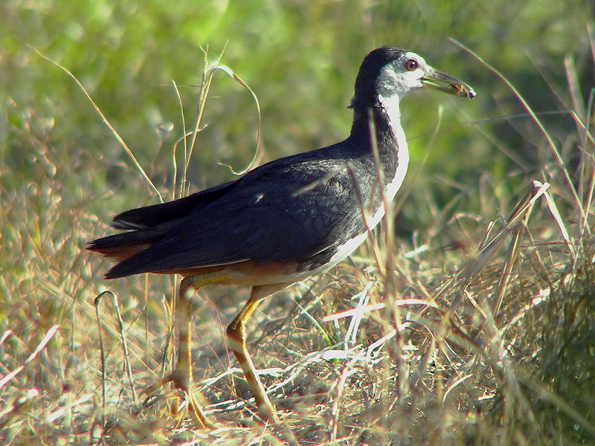
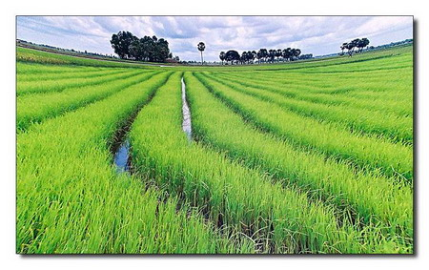
1. “Thương thay con cuốc giữa trời
Dầu kêu ra máu có người nào nghe.”
→ Nỗi đau của “con cuốc” không được ai đoái hoài.
→ Khơi gợi niềm xót xa, đồng cảm với những con người bé mọn trong XH.
2. “Đứng bên ni đồng, ngó bên tê đồng, mênh mông bát ngát.
Đứng bên tê đồng, ngó bên ni đồng, bát ngát mênh mông.
Thân em như chẽn lúa đòng đòng,
Phất phơ dưới ngọn nắng hồng ban mai.”
→ Niềm vui khi đứng trước cảnh đẹp cuả quê hương.
→ Gợi lên tình yêu quê hương đất nước nơi người đọc.

Slide 6
I- Nhu cầu biểu cảm và văn biểu cảm
- Khi có nhu cầu muốn biểu đạt tình cảm, cảm xúc, sự đánh giá về thế giới xung quanh cho người khác cảm nhận được.
1. Nhu cầu biểu cảm của con người:
a) Tìm hiểu ví dụ : (sgk/71)
- Văn biểu cảm (văn trữ tình) là văn bản viết ra nhằm biểu đạt tình cảm, cảm xúc, sự đánh giá của con người đối với thế giới xung quanh và khêu gợi lòng đồng cảm nơi người đọc.
→ Văn bản biểu cảm.

Slide 8
I- Nhu cầu biểu cảm và văn biểu cảm
1. Nhu cầu biểu cảm của con người:
a) Tìm hiểu ví dụ : (sgk/71)
 - Văn biểu cảm là văn bản viết ra nhằm biểu đạt tình cảm, cảm xúc, sự đánh giá của con người đối với thế giới xung quanh và khêu gợi lòng đồng cảm nơi người đọc.
 - Văn biểu cảm gồm các thể loại văn học như thơ trữ tình, ca dao trữ tình, tùy bút, những bức thư, …
b) Ghi nhớ 1, 2: (sgk/73)

Slide 9
I- Nhu cầu biểu cảm và văn biểu cảm
1. Nhu cầu biểu cảm của con người:
2. Đặc điểm chung của văn biểu cảm:
a) Tìm hiểu ví dụ : (sgk/72)
Xét hai đoạn văn sau:

Slide 10
(1) Thảo thương nhớ ơi ! Mới ngày nào Thảo còn ngồi chung một bàn với Hồng, Minh, Ngọc, thế mà nay Thảo đã theo cha mẹ vào Thành phố Hồ Chí Minh, để cho bọn mình xiết bao mong nhớ. Thảo có nhớ những lần chúng mình cùng dạo Hồ Tây, cùng chơi Thủ Lệ, cùng tham quan Ao Vua? Thảo có nhớ một lần mình ốm dài, Thảo chép bài cho mình?
(Bài làm của học sinh)

Slide 11
I- Nhu cầu biểu cảm và văn biểu cảm
1. Nhu cầu biểu cảm của con người:
2. Đặc điểm chung của văn
biểu cảm:
a) Tìm hiểu ví dụ : (sgk/72)
 * Đoạn văn 1:
- Nỗi nhớ về một người bạn thân đã đi xa: “Thảo thương nhớ ơi!”, “xiết bao mong nhớ”.
→ Cảm xúc được thể hiện trực tiếp bằng từ ngữ.
⇒ Biểu cảm trực tiếp.

Slide 12
(2)Vào đêm trước ngày khai trường của con,
mẹ không ngủ được. Một ngày kia, còn xa lắm,
ngày đó con sẽ biết thế nào là không ngủ được. Còn bây giờ giấc ngủ đến với con dễ dàng như uống một li sữa, ăn một cái kẹo. Gương mặt thanh thoát của con tựa nghiêng trên gối mềm, đôi môi hé mở và thỉnh thoảng chúm lại như đang mút kẹo....
(Lý Lan – Cổng trường mở ra)

Slide 13
I- Nhu cầu biểu cảm và văn biểu cảm
1. Nhu cầu biểu cảm của con người:
2. Đặc điểm chung của văn biểu cảm:
a) Tìm hiểu ví dụ : (sgk/72)
 * Đoạn văn 2:
- Bộc lộ tình yêu thương, sự lo lắng của người mẹ dành cho con.
→ Cảm xúc được thể hiện thông qua việc kể, miêu tả tâm trạng của người mẹ.
⇒ Biểu cảm gián tiếp.

Slide 14
b) Ghi nhớ: 3, 4: (sgk/73).
Tình cảm trong văn biểu cảm thường là những tình cảm tốt đẹp, thấm nhuần tư tưởng nhân văn (như yêu con người, yêu thiên nhiên, yêu Tổ quốc, ghét những thói tầm thường, độc ác,…).
Ngoài cách biểu cảm trực tiếp như tiếng kêu, lời than, văn biểu cảm còn sử dụng các biện pháp tự sự, miêu tả để khêu gợi tình cảm.

Slide 15
II- Luyện tập
Bài tập 1: (SGK/73)
? So sánh hai đoạn văn sau và cho biết đoạn nào là văn biểu cảm? Vì sao? Hãy chỉ ra nội dung biểu cảm của đoạn văn ấy.

Slide 16
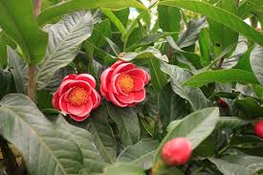
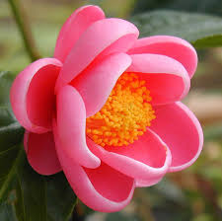
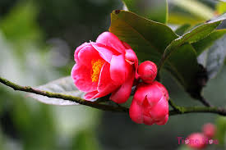
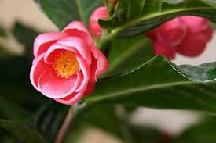
a) Hải đường: loài cây nhỡ, họ chè, lá dài, dày, mặt trên bóng, mép có nhiều răng cưa. Hoa mọc từ 1 đến 3 đoá ở gần ngọn cây, ngọn cành, có cuống dài, tràng hoa màu đỏ tía, nhị đực rất nhiều. Hoa nở ở Việt Nam vào dịp tết âm lịch, đẹp, không thơm. Thường trồng làm cảnh.
(Theo từ điển Bách Khoa nông nghiệp)
→ Không phải là văn biểu cảm. Vì chỉ nêu đặc điểm hình dáng, công dụng hoa hải đường, không bộc lộ cảm xúc.
Hoa hải đường

Slide 17
b) Từ cổng vào, lần nào tôi cũng phải dừng lại ngắm những cây hải đường trong mùa hoa của nó, hai cây đứng đối nhau trước tấm bình phong cổ, rộ lên hàng trăm đoá ở đầu cành phơi phới như một lời chào hạnh phúc. Nhìn gần, hải đường có một màu đỏ thắm rất quý, hân hoan, say đắm. Tôi vốn không thích cái lối văn hoa của các nhà nho cứ muốn tôn xưng hoa hải đường bằng hình ảnh của những người đẹp vương giả. Sự thực ở nước ta hải đường đâu phải chỉ mọc nơi sân nhà quyền quý, nó sống khắp các vườn dân, cả đình, chùa, nhà thờ họ. Dáng cây cũng vậy, lá to thật khỏe, sống lâu nên cội cành thường sần lên những lớp rêu da rắn màu gỉ đồng, trông dân dã như cây chè đất đỏ. Hoa hải đường rạng rỡ, nồng nàn, nhưng không có vẻ gì là yểu điệu thục nữ, cánh hoa khum khum như muốn phong lại cái nụ cười má lúm đồng tiền. Bỗng nhớ năm xưa, lần đầu từ miền Nam ra Bắc lên Đền Hùng, tôi ngẩn ngơ đứng ngắm hoa hải đường nở đỏ núi Nghĩa Lĩnh.
(Theo Hoàng Phủ Ngọc Tường, Hoa trái quanh tôi)
→ Là đoạn văn biểu cảm. Vì bộc lộ tình cảm, cảm xúc, thái độ của tác giả (hạnh phúc, hân hoan, say đắm; phản đối cách đánh giá của các nhà nho xưa; bồi hồi nhớ lại kỉ niệm cũ).

Slide 18
Hãy chỉ ra nội dung biểu cảm trong bài thơ Sông núi nước Nam và Phò giá về kinh ?
Bài | Nội dung biểu cảm
Sông núi nước Nam
Phò giá về kinh

Slide 19
Bài | Nội dung biểu cảm
Sông núi nước Nam | Khẳng định chủ quyền về lãnh thổ của đất nước. Nêu cao ý chí quyết tâm bảo vệ tổ quốc trước mọi kẻ thù xâm lược
Phò giá về kinh | thể hiện hào khí chiến thắng của quân dân ta và khát vọng thái bình thịnh trị của dân tộc

Slide 20
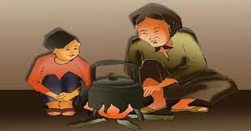
Thực hành: Dựa vào tranh, em hãy viết 1 đoạn văn biểu cảm từ 5-8 câu.

Slide 21
Hướng dẫn học tập về nhà
Học thuộc hai phần ghi nhớ.
Hoàn thành các bài tập.
Chuẩn bị bài
+ Đặc điểm của văn bản biểu cảm

